Slide 1

T.C.
ÇEVRE, ŞEHİRCİLİK VE
İKLİM DEĞİŞİKLİĞİ BAKANLIĞI
ÇED, İZİN VE DENETİM GENEL MÜDÜRLÜĞÜ
Laboratuvar, Ölçüm ve İzleme Dairesi Başkanlığı
AĞIR METAL ÖRNEKLEME VE HALOJEN ÖRNEKLEME
Mustafa ALTUNDAĞ
Kimya Mühendisi

Slide 2
AĞIR METAL ÖRNEKLEME
Tayin Metotları
Büyüklük | EN | ISO | EPA
Pb |  |  | 12
Hg | 13211, 14884 |  | 101, 101A, 102
As |  |  | 108, 108A, 108B, 108C
Ağır Metaller | 14385 |  | 29

Slide 3
AĞIR METAL ÖRNEKLEME
ÖRNEKLEME DÜZENEĞİ

Slide 4
PARAMETRELER
AĞIR METAL ÖRNEKLEME
EPA Metot 29 ile; Antimon (Sb), Arsenik (As), Baryum (Ba), Berilyum (Be), Kadmiyum (Cd), Krom (Cr), Kobalt (Co), Bakır (Cu), Kurşun (Pb), Mangan (Mn), Cıva (Hg), Nikel (Ni), Fosfor (P), Selenyum (Se), Gümüş (Ag), Talyum (Tl), Çinko (Zn)
EN 14385 Metot ile; Antimon (Sb), Arsenik (As), Kadmiyum (Cd), Krom (Cr), Kobalt (Co), Bakır (Cu), Kurşun (Pb), Mangan (Mn), Nikel (Ni), Talyum (Tl), Vanadyum (V)
Kalay (Sn) – MID 14385

Slide 5
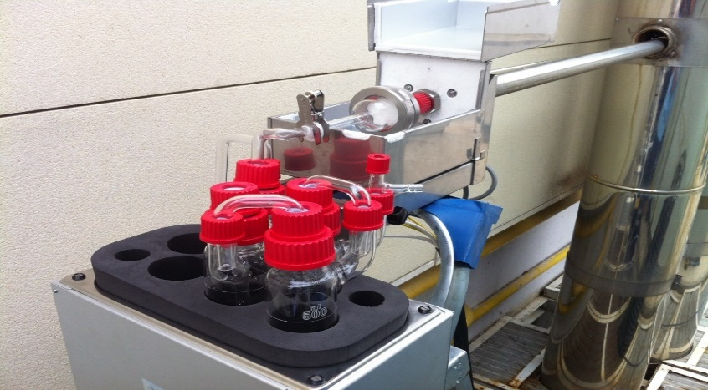
AĞIR METAL ÖRNEKLEME
Örnekleme izokinetik örneklemedir. (Epa 5’e göre örnekleme yapılması uygundur). İzokinetik örnekleme noktalarından numune alma süresi, manuel metotla toz örnekleme işlemi gibi yapılır.
Eğer baca gazı nemi bu sistem ile belirlenecekse numune alma sisteminde ilk impinger nem tutucu, ikinci ve üçüncü impingerler HNO₃/H₂O₂ bulunduran impingerlardır. Değilse 1. ve 2.impingerlar 100 ml’lik HNO₃/H₂O₂ karışımı solventler yer alır. 3.impinger boş bırakılır.
    Sistemde filtrenin kurutma, tartım gibi ön
    işlemlerden geçirilmesine gerek yoktur.
    Sistemde kaçak testi yapılmalıdır.

Slide 6
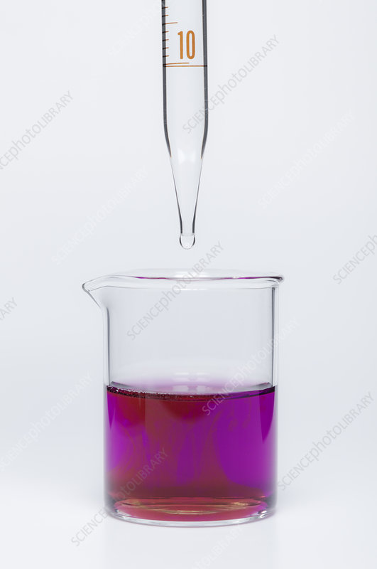
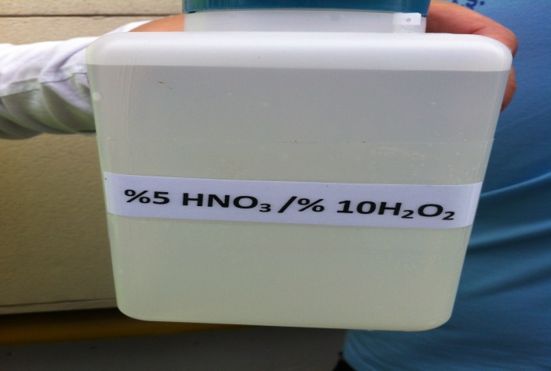
AĞIR METAL ÖRNEKLEME
    Prob grubunu temiz ve kontamine olmaktan uzak bir şekilde tutun. Prob nozullarını, bağlantıları, probu ve filtre tutucunun ön bölümlerini toplam 100 ml, 0,1 N HNO₃ ile yıkayıp numune kutusuna koyun.
    Eğer Hg bacada analizi yapılacaksa sisteme 4. ve 5. impingerlar eklenir ve bu impingerlara %4 KMnO₄ / %10 H₂SO₄ ‘lük solventler koyulur.

Slide 7
AĞIR METAL ÖRNEKLEME
EPA Metot 29’a göre 5 çeşit konteynır bulunmaktadır.
Konteynır 1: Örnekleme Filtresi
Konteynır 2: Bu kısım toz ölçümünü de içeriyorsa uygulanır.
Konteynır 3: Prob nozullarını, bağlantıları, probu ve filtre tutucunun ön bölümlerini toplam 100 ml, 0,1 N HNO₃ ile yıkayıp numune kutusuna konur. Çalkalanan hacim kaydedilir.
Konteynır 4: 1 ve 2 numaralı konteynerlerde bulunan HNO3/H2O2 karışımları bu konteynıra konulur. Ayrıca bağlantı aparatları ve filtrenin arka kısmı da 100 ml hacminde 0,1 N HNO₃ ile yıkanarak bu konteynıra eklenir.

Slide 8
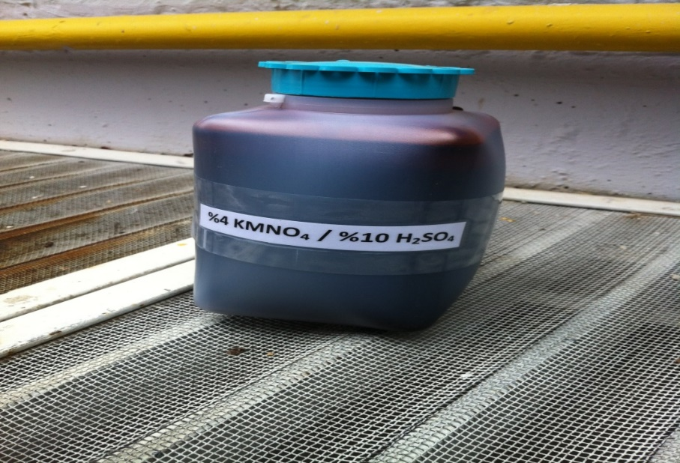
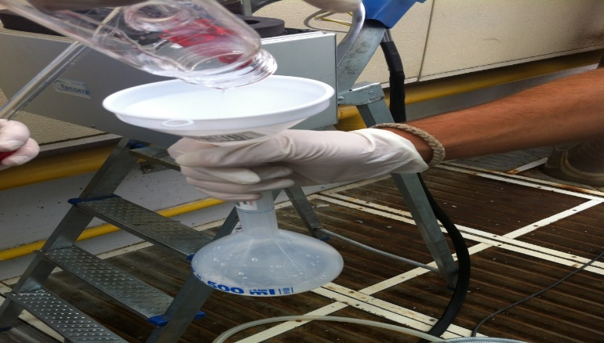
AĞIR METAL ÖRNEKLEME
    Konteynır 5 A :Cıva örneklemesi yapıldığında ilk iki impinger bu kontaynıra konur (impingerları 100 ml 0,1 N HNO₃ ile çalkalayıp).
    Konteynır 5 B: 4 ve 5 numaralı impingerlar bu konteynıra konur (100 ml kullanılmamış KMnO₄ çözeltisi ile çalkalayıp).

Slide 9
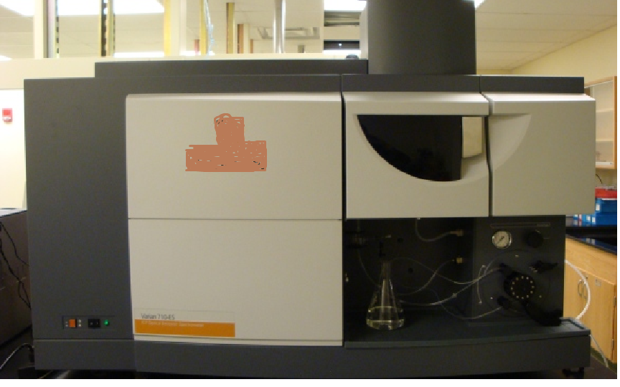
AĞIR METAL ÖRNEKLEME
Daha sonra uygun taşıma ve saklama koşullarında laboratuvara getirilen metal içerikli absorbantlar AAS, ICP-MS veya ICP-OES ile analizlenir.

Slide 10
HCl ÖRNEKLEME

Slide 11
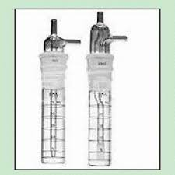
HCl ÖRNEKLEME
Baca gazında HCl Tayini TS EN 1911 Metoduna göre yapılır. Örnekleme TS EN 13284-1 Metoduna göre yapılır.
Bu metot, katı atık yakan tesislerden bacaya verilen gaz akışlarına ve daha genel olarak normal basınç ve sıcaklık koşullarında HCl derişimi 1 mg/m³ ile 5000 mg/m³ arasında değişen atık gazlara uygulanır.
Ekipman ve Reaktifler :
Saf su
Kullanılan ekipmanların hepsi borasilikat cam, quartz cam yada teflon olmalıdır.
Absorbsiyon sıvısına kadar olan hiçbir malzeme paslanmaz çelik olamaz.Borosilikat cam, titanyum prob,
Örnek Saklama Kapları; İmpenger ve probun yıkaması için kullanılacak Alkalilere dayanıklı polietilen kap

Slide 12
HCl ÖRNEKLEME
Üç tip Örnekleme Metodu vardır.
İzokinetik Olmayan (Sabit Akış) Örnekleme
İzokinetik Örnekleme (Yan akışlı)
İzokinetik Örnekleme (Yan akış olmayan)
Örnekleme Hattı:
1 ve 2. impingera 100 mL saf su.
3. İmpinger boş.
4. İmpinger silika jel.
Örnekleme öncesi ve sonrası sisteme kaçak testi yapılmalıdır.
Sonda ve süzgeç yuvası önceden ısıtılır.
Sistem çiğlenme noktasının (suyun buhar halinden tekrar sıvı haline dönüştüğü sıcaklık derecesi, çiğ noktası derecesidir.) 20 ⁰C üzerinde olacak şekilde ısıtılmalıdır.
Baca gazı, su damlacığı, yoğuşma ve yüksek miktarda klor miktarı içeriyorsa böyle bir durumda TS EN 13284-1 ‘e göre izokinetik örnekleme yapılır.Aksi durumda sabit debili çekiş yapılır.
Numune alma kademelerinde (başlama vs.) potansiyel HCl kayıplarından dolayı örnekleme süresi 30 dakikadan az olmamalıdır.

Slide 13
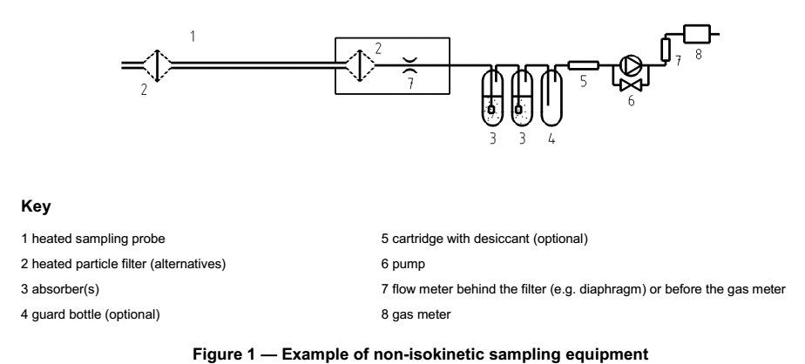
HCl ÖRNEKLEME
İzokinetik Olmayan (Sabit Akış) Örnekleme
Absorbans olarak İletkenliği 100 µS⋅m⁻¹’den az olan içinde Cl iyonları bulunmayan saf su kullanılır.
Çekiş debisi 2-3 l/dk arasında olmalıdır.

Slide 14
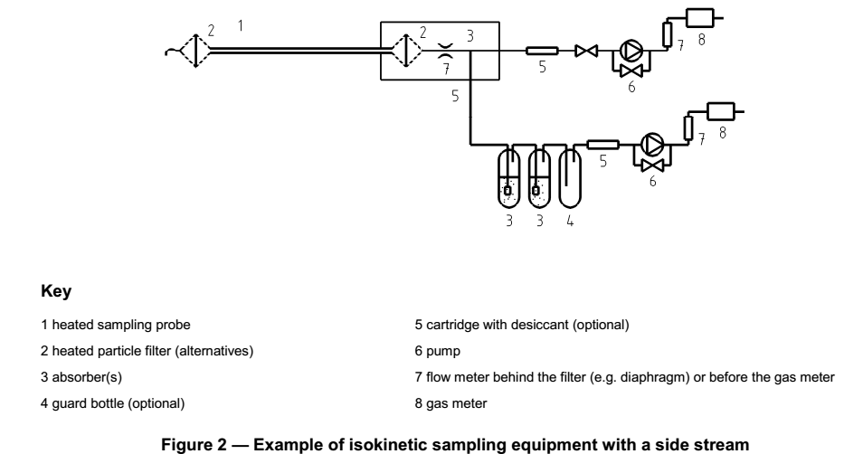
HCl ÖRNEKLEME
İzokinetik Örnekleme (Yan Akışlı)
Absorbans olarak İletkenliği 100 µS⋅m⁻¹’den az olan içinde Cl iyonları bulunmayan Safsu kullanılır.
Baca gazı hızı çok yüksek olduğu durumlarda absorbans verimi düşmemesi için Yan akış bağlanarak çekiş debisi düşürülür.

Slide 15
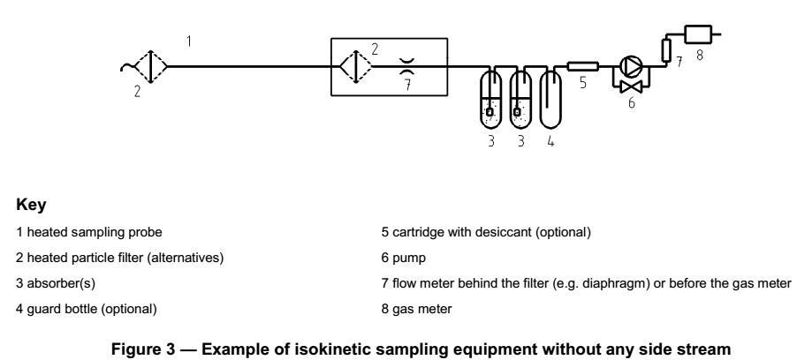
HCl ÖRNEKLEME
İzokinetik Örnekleme (Yan akış olmayan)
Absorbans olarak İletkenliği 100 µS⋅m⁻¹’den az olan içinde Cl iyonları bulunmayan Safsu kullanılır.

Slide 16
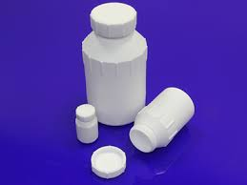
HCl ÖRNEKLEME
Geri kazanımda; yıkama şişeleri ve içinde yoğuşmanın olabildiği bağlantı boruları birlikte absorpsiyon reaktifiyle yıkanır. Yıkama şişelerinin ağzı kapatılır ve temiz koşullar altında, tayin edilmek üzere sıvılar bir erlene boşaltılır.
Her ölçüm serisinden önce ve günde en az bir defa numune alma tertibatı tanık deneyi gerçekleştirilir.
Tanık Numune için tesis civarında, numune alma tertibatı içinden baca gazı geçirmeden, numune alma işleminin tüm basamakları takip edilerek numune alınır.

Slide 17
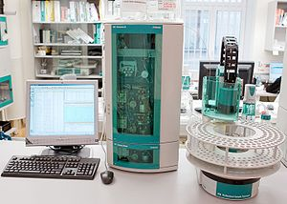
HCl ÖRNEKLEME
Numunenin Analizi;
Gümüş titrasyon: potansiyometrik yöntemi
Metodun dedeksiyon Limiti 0,5-1 mg/l aralığındadır. Bu nedenle beklenen konsantrasyonu 2mg/l den daha az olan ölçümler için bu metod kullanılmaz.
Civa-tiyosiyanat spektrofotometri
Metodun dedeksiyon limiti 0,05-0,1 mg/l aralığındadır.
İyon Değişimi Kromatografisi
Metodun dedeksiyon limiti 0,05-0,1 mg/l aralığındadır.

Slide 18
HF ÖRNEKLEME

Slide 19

HF ÖRNEKLEME
Baca gazında HF Tayini ISO 15713 Metoduna göre yapılır. Örnekleme TS ISO 9096 Metoduna göre yapılır.
Ekipman ve Reaktifler :
Saf su, 0,1 N NaOH
Kullanılan ekipmanların (prob vs.) hepsi borasilikat cam yada teflon olmalıdır.
Absorbsiyon sıvısına kadar olan hiçbir malzeme paslanmaz çelik olamaz.
Standartına göre;
İzokinetik ve izokinetik olmayan örnekleme
Baca gazı, su damlacığı, yoğuşma ve yüksek miktarda klor miktarı içeriyorsa böyle bir durumda TS ISO 9096 ‘ya göre izokinetik örnekleme yapılır.
Diğer durumlarda sabit akışlı örnekleme yapılması tavsiye edilir.
Prob ve filtre tutucu her ölçüm öncesi deiyonize su ile yıkanmalıdır.

Slide 20
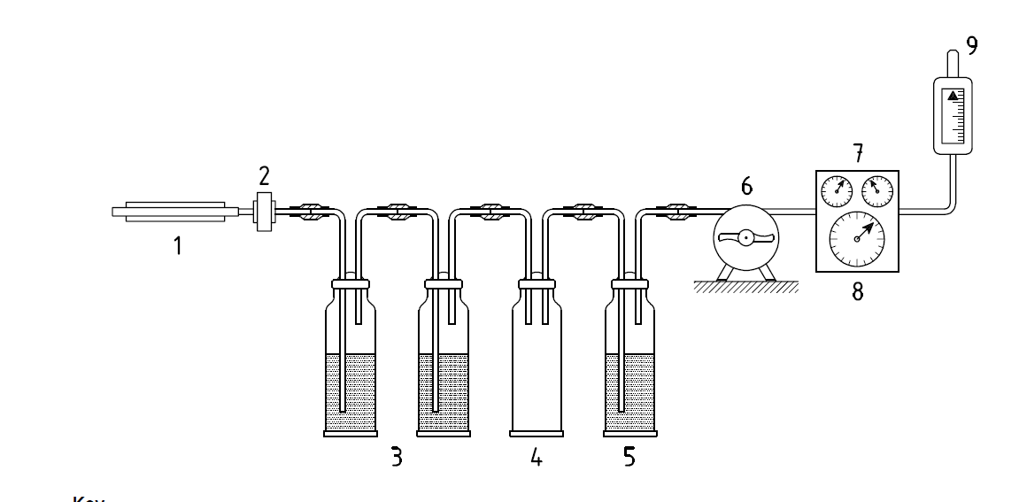
HF ÖRNEKLEME
Örnekleme Hattı:
1 ve 2. impingera 100 mL 0,1 N NaOH
3. İmpinger boş.
4.impinger silika jel.
Çekiş debisi 2-6 l/dk arasında olmalıdır.
Prob 150 ⁰C’ye veya asit çiğlenme noktasından 20 ⁰C’den daha fazla (Hangisi daha büyük ise) kadar ısıtılmalıdır.
Örnekleme süresi en az 30 dakika olmalıdır.
1 Isıtmalı hat
2 Filtre ve tutucu
3 0,1 N NaOH impingerları
4 Boş impinger
5 Silica jel
6 Pompa
7 Sıcaklık ve basınç ölçer
8 Gazometre
9 Rotametre

Slide 21
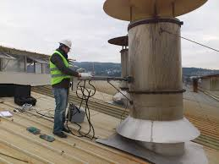
HF ÖRNEKLEME
Bacadan prob çıkarılır ve taşınabilme soğukluğuna gelinceye kadar bir kenarda bekletilir.
Eğer probdan sonra bir filtre kullanıldıysa, prob örnekleme hattından ayrılır ve içinde su damlacıkları kalmış mı diye kontrol edilir. Eğer prob içinde kalmış olan su damlacıkları olduğunu tespit edilirse, yapılan örnekleme işlemi geçersiz sayılmalıdır.
Üç adet impingerın içindeki malzeme de dikkatli bir şekilde örnek kabına aktarılmalıdır.
Ayrıca her bir impinger yaklaşık 20 ml deiyonize/distile su ile çalkalanmalı ve bu sular da örnek kabına ilave edilmelidir.
Tüm bağlantı tüpleri de 10 ml deiyonize / distile su ile yıkanmalı ve numune kabına ilave edilmelidir. Kullanılan suyun hacmi kayıt edilmelidir.

Slide 22
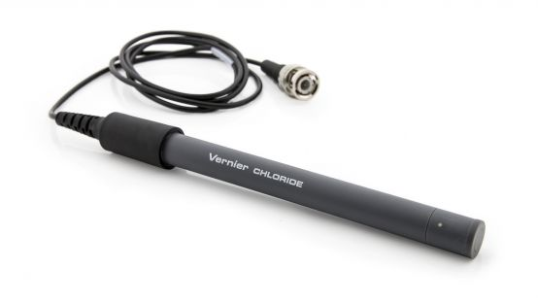
HF ÖRNEKLEME
Şahit Numune için; kullanılan cihazın saha şahidini, tıpkı örnekleme yapılıyormuş gibi her adım tekrarlanarak alınmalıdır. Bu işlem sırasında sadece bacadan çekilen gaz cihazdan geçirilmez. Tıpkı bacadan çekilen numune gibi, impingerlar, bağlantı parçaları ve diğer temizlemeler ve işlemler yapılıp, su numune kabına konulmalıdır.
Sahada kullanılan bu şahitte de analiz yapılmalıdır. Şahitte elde edilen değer, ölçülen değerin %10’undan büyük
bir değer ise o zaman bu değer mutlaka
raporda belirtilmelidir.
Numunenin Analizi; İyon Seçici Elektrot ile yapılır.

Slide 23
EPA METOT 26A HALOJENLİ BİLEŞİKLERİN ÖRNEKLENMESİ

Slide 24
EPA METOT 26A HALOJENLİ BİLEŞİKLERİN ÖRNEKLENMESİ
Genel Prensip:
Bu metotta Hidrojen bileşiklerinin ve halojenlerden Hidrojen Klorür (HCl), Hidrojen Bromür (HBr), Hidrojen Florür (HF), Klor (Cl2) ve Brom (Br2) ların belirlenmesi için EPA Method 5 gereğince gaz yıkama şişeleriyle sıvı absorbanlara izokinetik olarak örneklenmesi ve İyon Kromatografta belirlenmesi anlatılmaktadır.

Slide 25
EPA METOT 26A HALOJENLİ BİLEŞİKLERİN ÖRNEKLENMESİ
Ekipman ve Reaktifler :
0,1 N H₂SO₄ ve 0,1 N NaOH
Kullanılan ekipmanların hepsi borasilikat cam yada quartz cam olmalıdır.
Absorbsiyon sıvısına kadar olan hiçbir malzeme paslanmaz çelik olamaz.
Prob ve Nozullar: Prob ve nozullar Borosilikat veya kuartz cam malzemeden yapılmış ve prop hattı 120ºC ısıtmalı olmalıdır.

Slide 26
EPA METOT 26A HALOJENLİ BİLEŞİKLERİN ÖRNEKLENMESİ
Saha Hazırlığı:
Örnekleme yeri ve noktası EPA metot 1 ‘e göre seçilir.
Örnekleme EPA Metot 5 ’e göre yapılır.
Absorbsiyon sıvısına kadar olan kısım saf su ile temizlenir ve kurutulur. Örnekleme için tüm bağlantılar yapılır.
Her bir örneklemden önce, ölçüm öncesi ve ölçüm sonrası kaçak testi yapılması gereklidir. Kaçak testi sonucu çekilen baca gazı debisinin %2’sini aşmayacak şekilde olmalıdır.
Prob ve filtre tutucu 120 +14 ⁰C ‘ye ısıtılır.
Tüm örnekleme süresi boyunca izokinetik akış hızının %90 - %110 arasında olacak şekilde tutulması sağlanır.
Son yıkama şişesindeki gaz sıcaklığı 20 ⁰C ‘nin altında olması gerekir.
Örnekleme süresi en az 30 dakika olmalıdır.

Slide 27
EPA METOT 26A HALOJENLİ BİLEŞİKLERİN ÖRNEKLENMESİ
Örnekleme Hattı:
İmpinger opsiyonel olarak kullanılabilir.
Opsiyonel olarak kullanılan 1. impinger’a 50 mL’lik 0.1 N H2SO4 (opsiyonel),
2 ve 3. impinger’a (ana absorblayıcılar) 100 mL’lik 0.1 N H2SO4,
4 ve 5. impinger’a (ana absorblayıcılar) 100 mL’lik 0.1 N NaOH
Son impinger’a nem tutmak için silika jel doldurulur ve kuru gaz geçişi sağlanır.
Örnekleme Sistemi

Slide 28
EPA METOT 26A HALOJENLİ BİLEŞİKLERİN ÖRNEKLENMESİ
Geri Kazanım:
Konteynır 1 Eğer partikül madde bakılacaksa filtre dikkatlice filtre tutucudan çıkarılır ve petri kabına konur. Filtre tutucu üzerinde olan partikül maddeler de petri kabı içerisine temizlenir.
Konteynır 2 birinci ve ikinci yıkama şikelerindeki absorbsiyon çözeltisi dereceli silindir ile ölçülerek hacmi kaydedilir, polietilen kaba konur ve etiketlenir. Bu yıkama şişeleri ve bağlantı ekipmanları safsu ile temizlenerek bu kaba aktarılır.
Konteynır 3 Üçüncü ve dördüncü yıkama şikelerindeki absorbsiyon çözeltisi dereceli silindir ile ölçülerek hacmi kaydedilir, polietilen kaba konur ve etiketlenir. Bu yıkama şişeleri ve bağlantı ekipmanları safsu ile temizlenerek bu kaba aktarılır.
Not: Bacada beklenen her 1 ppm ‘lik derişim için 25 mg Sodyum Tiyoülfat eklenir ve karıştırılır. Bu madde koruyucu madde olarak kullanılır.

Slide 29

TEŞEKKÜRLER
Mustafa ALTUNDAĞ
Kimya Mühendisi
mustafa.altundag@csb.gov.tr
LABORATUVAR, ÖLÇÜM VE İZLEME DAİRESİ BAŞKANLIĞI
Endüstriyel Kirlilik İzleme Şube Müdürlüğü

